Slide 1
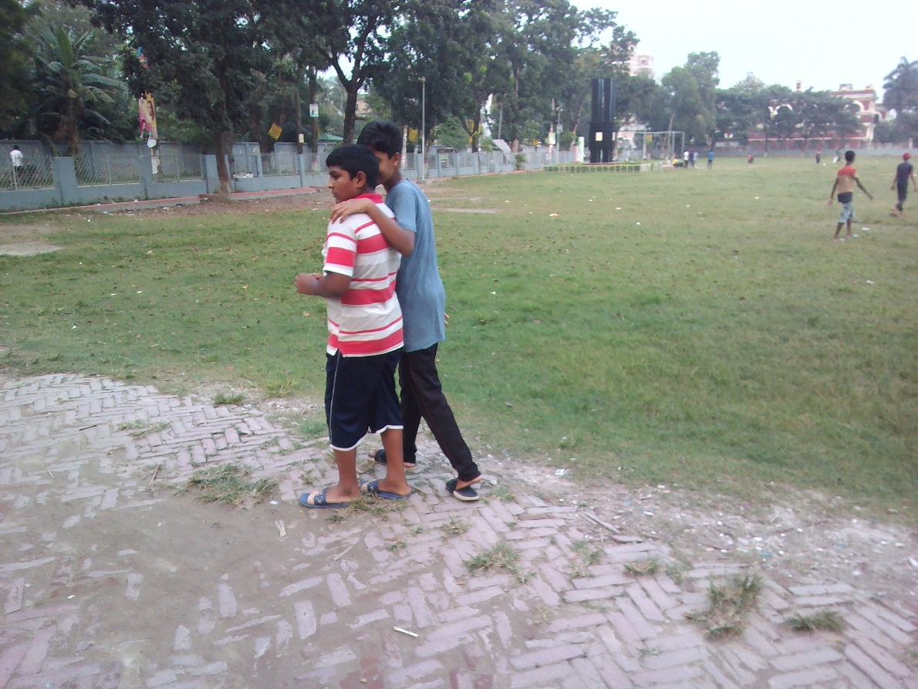
স্বাগতম

Slide 2

পাঠ পরিচিতি
শিক্ষক পরিচিতি
শ্রেণি : অষ্টম
বিষয় : বাংলাদেশ ও বিশ্বপরিচয়
অধ্যায় : পঞ্চম
সামাজিকীকরণ ও উন্নয়ন
সময় : ৫০ মিনিট
মো: সিরাজুল হক
সহকারি শিক্ষক
পুলিশ লাইন্‌স স্কুল এন্ড কলেজ পাবনা।
Mob.-01715786819, Sirajul.pabna@gmail.com

Slide 3
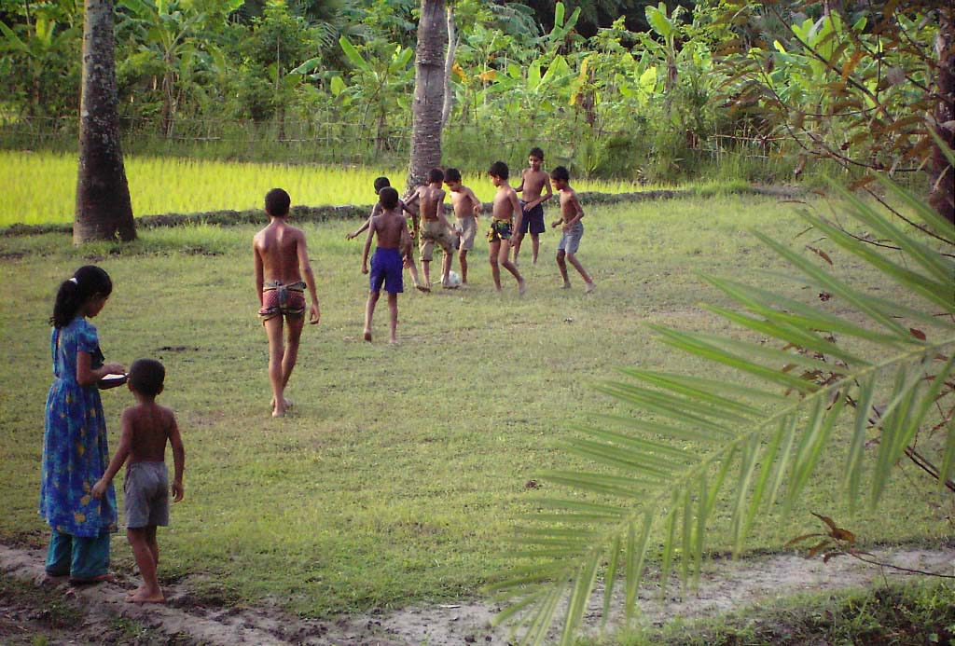

Slide 4
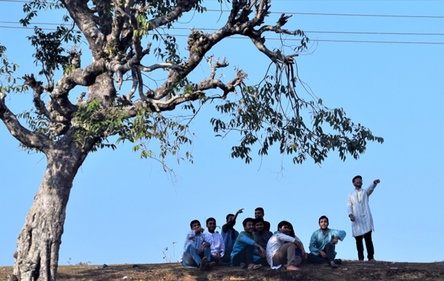

Slide 5

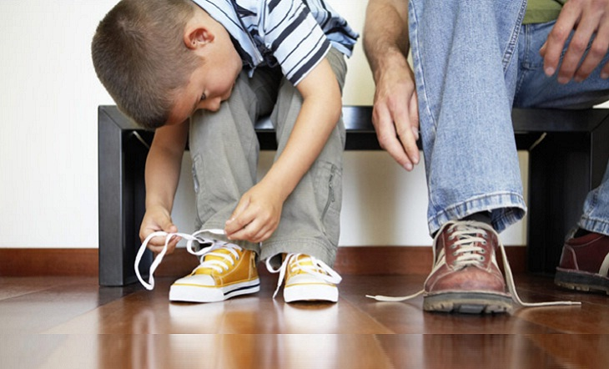
আজকের পাঠ
সামাজিকীকরণ ও উন্নয়ন
এই পাঠ শেষে শিক্ষার্থীরা…
১। সামাজিকীকরণে বিভিন্ন প্রতিষ্ঠানের প্রভাব ব্যাখ্যা করতে পারবে।
২। সামাজিকীকরণে বিভিন্ন উপাদানের প্রভাব ব্যাখ্যা করতে পারবে।

Slide 6
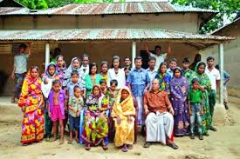
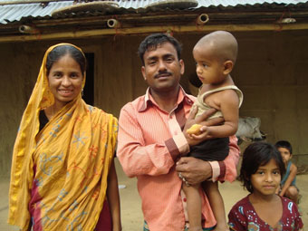
সামাজিকীকরণে বিভিন্ন
প্রতিষ্ঠানের প্রভাব
পরিবার

Slide 7
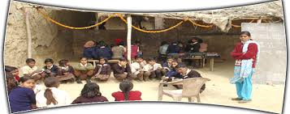
সামাজিকীকরণে বিভিন্ন প্রতিষ্ঠানের প্রভাব
স্থানীয় সমাজ

Slide 8

সামাজিকীকরণে বিভিন্ন প্রতিষ্ঠানের প্রভাব
সমবয়সী সঙ্গী

Slide 9
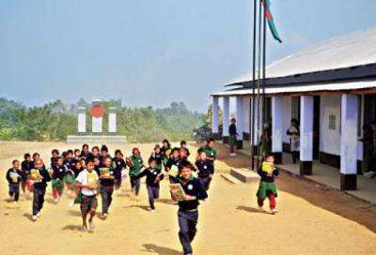
সামাজিকীকরণে বিভিন্ন প্রতিষ্ঠানের প্রভাব
শিক্ষা প্রতিষ্ঠান

Slide 10

সামাজিকীকরণে বিভিন্ন প্রতিষ্ঠানের প্রভাব
রাজনৈতিক প্রতিষ্ঠান

Slide 11
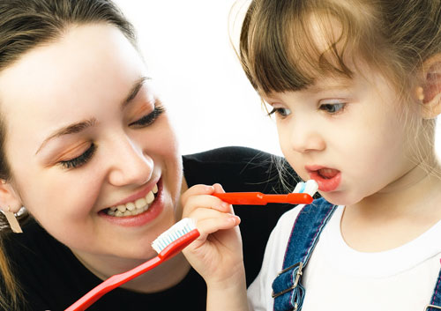
সামাজিকীকরণে বিভিন্ন উপাদানের প্রভাব
অনুকরণ

Slide 12
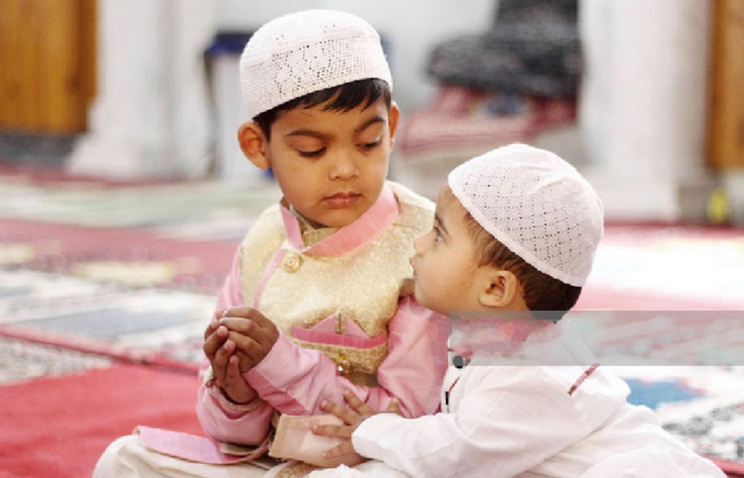
সামাজিকীকরণে বিভিন্ন উপাদানের প্রভাব
অভিভাবন

Slide 13
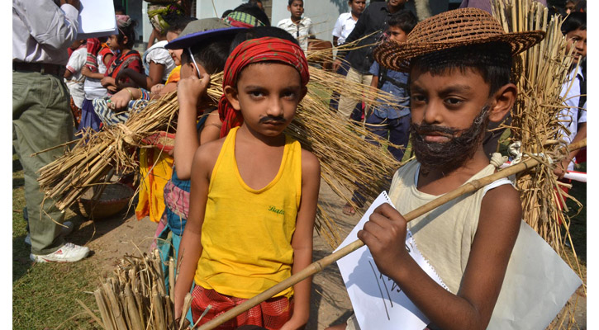
সামাজিকীকরণে বিভিন্ন উপাদানের প্রভাব
অঙ্গীভূতকরণ

Slide 14

সামাজিকীকরণে বিভিন্ন উপাদানের প্রভাব
ভাষা

Slide 15
মূল্যায়ন
অপরজনের কাজ ও আচার আচরন হুবহু নকল করাকে কী বলে?
ক। অনুসরণ
খ। প্রক্ষেপন
গ। অনুকরণ
ঘ। অভিভাবন

উত্তর জানতে ক্লিক কর

Slide 16
বাড়ির কাজ
সমবয়সী সঙ্গী দ্বারা সামাজিকীকরণ কিভাবে ঘটে তা লিখে আনবে।

Slide 17


